Slide 1
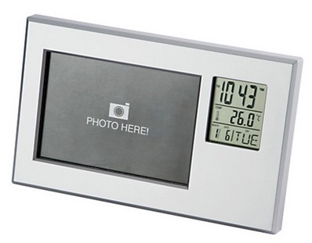
【提案書】
フォトフレームクロック(スタンドタイプ) シルバー
特徴
人気の高いL判サイズの写真を収められるフォトフレーム。右側のデジタル部分には時刻、カレンダー、アラーム、温度計が表示できますので、家庭にもオフィスのデスク回りにも幅広く活用可能。
納期
納期スペース
仕様
素 材：ABS他
サイズ：W210×H130×D18mm
機 能：時刻表示・カレンダー・アラーム・温度計
包 装：白箱入り
備 考：電池は含まれておりません。（単4形乾電池2本対応）
電池の同梱（別売り）も可能です。
お見積
お見積りスペース

